Slide 1
ЛИЧНОЕ БЛАГОВЕСТИЕ
В ЦЕНТРЕ ВЛИЯНИЯ

Slide 2
Шаги к достижению сердец
И сказал им: жатвы много, а делателей мало; итак, молите Господина жатвы, чтобы выслал делателей на жатву Свою.
Лк.10:2

Slide 3
Деян. 2:47 «Господь же ежедневно прилагал спасаемых к Церкви»

Slide 4
Определение термина ЦВ
ЦВ – это территория (обьект), где социальное служение становится партнером проповеди Евангелия.

Slide 5
Определение
«Церкви должны… стать переполненными больницами, местами для ­ переливания крови, а не для изысканных экскурсий… где человек сможет снять свою маску, распустить волосы… и получить лекарство для своих ран»
Утр. Страж – 17 окт.
(Теряя Путеводителя, с. 127).

Slide 6
Цель
Цель каждого ЦВ заключается в одном – спасение личности.

Slide 7
Миссия
Миссия ЦВ – любить людей, служить их нуждам и вести их к Иисусу Христу.

Slide 8
Личное благовестие в ЦВ
Бог может благословить только тогда Центры Влияния,
когда мы их создаем.

Slide 9
Личное благовестие в ЦВ
Бог может благословить только тогда социальные программы, когда мы их будем реализовывать

Slide 10
Личное благовестие в ЦВ
Бог может благословить только тогда библейские уроки в ЦВ, когда мы их преподаем

Slide 11
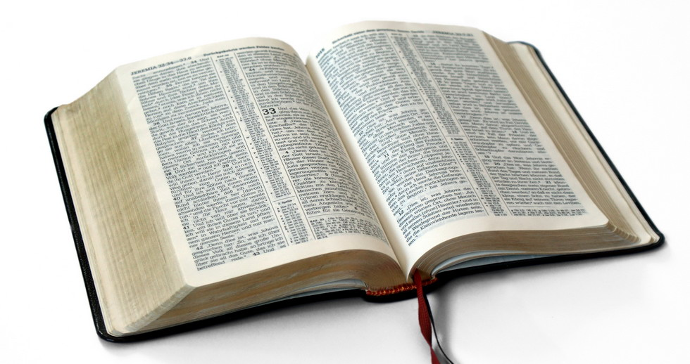
Личное благовестие в ЦВ
Бог может благословить только тогда семинары по изучению Библии, когда мы их проводим

Slide 12
Личное благовестие в ЦВ
Бог может благословить только тогда евангельские программы в ЦВ, когда мы их организовываем

Slide 13
Определение проблемы
Недостаток общения сотрудников с посетителями на духовные темы и преподавание им библейских уроков.

Slide 14
Как мы это сделаем?
Каждый сотрудник должен быть хорошо обучен методам благовестия в ЦВ

Slide 15
Обучение и тренинги:
1. Тренинги по ориентированию в Библии
2. Библейские тексты наизусть
3. Изложение библейских историй

Slide 16
Обучение и тренинги:
4. Изложение жизненных историй
5. Изложение «Плана спасения»
6. Мотивация человека к принятию Христа

Slide 17
Шаги к достижению сердец
Умение сотрудника в нужный момент, в нужном месте, для нужного человека рассказать библейский текст, библейскую историю, «План спасения»

Slide 18
«Лишь метод Христа принесет подлинный успех в проповедовании Божьей истины. Находясь среди людей, Спаситель общался с ними, желая им добра. Он проявлял к ним сочувствие. Он служил их нуждам и завоевывал их доверие. И только после этого Иисус говорил им: «Следуй за Мною»
Э.Уайт. Служение исцеления, с.143

Slide 19
Шаги к достижению сердец
Качества сотрудников:
Доброжелательность
Общительность
Расположение к себе
Профессионализм
Посвященность

Slide 20
«Лишь метод Христа принесет подлинный успех в проповедовании Божьей истины. Находясь среди людей, Спаситель общался с ними, желая им добра. Он проявлял к ним сочувствие. Он служил их нуждам и завоевывал их доверие. И только после этого Иисус говорил им: «Следуй за Мною»
Э.Уайт. Служение исцеления, с.143

Slide 21
Шаги к достижению сердец
Задача каждого сотрудника:
Общение
Доброжелательность
Завоевание доверия
Удовлетворение нужд
«Следуй за мной»

Slide 22
Шаги к достижению сердец
Сотрудник ЦВ готовит почву, сеет семена доверия и истины и передает людей для жатвы Библейскому учителю

Slide 23
Шаги к достижению сердец
В каждом ЦВ должен быть мастер по преподаванию Библейских уроков – Библейский учитель.

Slide 24
Шаги к достижению сердец
Библейский учитель – преподает уроки и ведет к принятию решения.

Slide 25
Шаги к достижению сердец
«Сотрудник» не теряет связи с посетителем и вместе с библейским учителем ведут на Евангельскую программу

Slide 26
Обработка почвы
Обучать членов команды
трудясь, восполнять физические, умственные и духовные потребности.

Slide 27
Шаги к достижению сердец
Важно, чтобы каждый сотрудник развивал в себе искусство приведения людей к Иисусу Христу.

Slide 28
Искусство достижения сердец

Slide 29
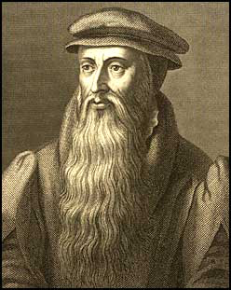
Искусство достижения сердец
«Дай мне Шотландию, Господи, или я умру».
Джон Нокс

Slide 30
Искусство достижения сердец
«Боритесь на стороне Бога за спасение душ — Если бы мы так же болели душой, как Джон Нокс за свою страну, когда молил Бога о Шотландии, то обрели бы немалый успех. И когда мы возьмемся за нашу работу и будем бороться с Богом, говоря: «Я должен получить эти души; я никогда не откажусь от борьбы», тогда увидим, что Бог с благоволением относится к нашим усилиям» Ев. с.294

Slide 31
Искусство достижения сердец
Лишь метод Христа…

Slide 32
Сохранение урожая – задача церкви
57% обращенных – приглашены друзьями, родителями, родственниками, коллегами по работе, соседями.

Slide 33
Сохранение урожая – задача церкви
94% - остаются в церкви кто пришел с другом, имеет друзей, стал другом.
ДРУЖБА приводит людей в церковь и помогает им там остаться.

Slide 34
Сохранение урожая
Исследования:
50 активных членов церкви – имели 5 и больше друзей сразу после крещения.
50 ушедших – имели мало, или не имели ни одного.

Slide 35
Сохранение урожая – задача церкви
«Благодаря взаимному контакту умы шлифуются и утончаются; общение с людьми дарит знакомства и завязывается дружба, результатом которой является единство сердец и атмосфера любви, что вызывает одобрение у неба».
ХД 457

